Slide 1
Scholing
CRP POCT* bij verpleeghuisbewoners met
verdenking op lage luchtweginfectie
* CRP POCT = C-reactief proteïne point-of-care testing
Naam spreker: [vul in]
Datum: [vul in]
Notes:
Deze scholing is ontwikkeld voor artsen die werken in verpleeghuizen en richt zich op het overdragen van kennis met betrekking tot diagnostiek en management van lage luchtweginfecties bij verpleeghuisbewoners, in het bijzonder de rol van CRP POCT daarin. De kennis uit deze scholing is gebaseerd op de Verenso richtlijn ‘Lage luchtweginfecties bij kwetsbare ouderen’ (2018) en recente inzichten uit wetenschappelijk onderzoek.
De scholing bestaat uit deze PowerPoint presentatie met casuïstiek, ondersteunende notities, en een kennistoets. De scholing kan individueel gebruikt worden (tijdsduur: ca. 30 minuten) of in een groep, bijvoorbeeld tijdens een artsenoverleg (tijdsduur: 45 à 60 minuten). Voor deze laatste situatie zitten ook interactieve elementen in de scholing, zoals het bespreken van casuïstiek en het delen van ervaringen. Degene die de scholing geeft aan de groep kan zijn/haar naam en de datum van de presentatie invullen op deze slide.
Waarom deze scholing?
Deze scholing beoogt bij te dragen aan het terugdringen van antibioticaresistentie, door het bevorderen van het goed diagnosticeren van lage luchtweginfecties en vervolgens het op een juiste manier (niet) inzetten van antibiotica.

Slide 2
Disclaimer
Deze scholing is ontwikkeld door de afdeling Ouderengeneeskunde van Amsterdam UMC, sectie Universitair Netwerk Ouderenzorg (UNO) Amsterdam (www.unoamsterdam.nl). Deze scholing is in 2018 ontwikkeld in het kader van wetenschappelijk onderzoek dat deze afdeling uitvoerde naar de inzet van CRP POCT bij lage luchtweginfecties (LLWI) in verpleeghuizen. In 2021 is de scholing doorontwikkeld voor bredere toepassing.

Slide 3
Wat komt er in deze scholing aan bod?
Inleiding
Handvatten en overwegingen bij:
Aanvraag CRP POCT
Interpretatie CRP POCT
Casuïstiek
Delen van ervaringen (groepsbijeenkomst)
Kennisquiz

Slide 4
Na afloop…
Heb je kennis over inzet en interpretatie van een CRP-bepaling bij lage luchtweginfecties (LLWI)
Ben je op de hoogte van de laatste wetenschappelijke inzichten over het doen van een CRP-bepaling via point-of-care testing (POCT)
Weet je in welke situaties je mogelijk kan afzien van antibiotica

Slide 5
Inleiding Verenso richtlijn LLWI (2018)
Onderdelen WEL in deze scholing
Diagnostiek (klinische presentatie en afkapwaarden CRP-bepaling)
Behandelbeleid (wel versus geen antibiotica)
Onderdelen NIET in deze scholing
Preventieve maatregelen
Behandelbeleid (middelkeuze, dosering, behandelduur, ondersteunende behandeling)
Notes:
In 2018 is door Verenso de eerste richtlijn ‘Lage luchtweginfecties bij kwetsbare ouderen’ gepubliceerd. (Verenso 2018) Onderdelen uit deze richtlijn die in deze scholing aan bod komen zijn diagnostiek, met een focus op de klinische presentatie en afkapwaarden bij een CRP-bepaling, en het behandelbeleid (wel versus geen antibiotica). Onderdelen die niet aan bod komen hebben betrekking op preventieve maatregelen, en andere aspecten van het behandelbeleid (middelkeuze, dosering, behandelduur, ondersteunende behandeling).

Slide 6
Inleiding Wat is CRP POCT?
CRP = C-reactief proteïne (acute-fase eiwit)
Ontstekingseiwit, snel en gevoelig, inschatting ernst LLWI
POCT = proces van indiceren, uitvoeren, verwerken, interpreteren, documenteren, rapporteren en opvolgen van een laboratoriumtest door een getraind en vaardig zorgmedewerker, in nabijheid van de patiënt
Verenso richtlijn: aanbevelingen CRP, niet specifiek CRP POCT
Notes:
CRP is een ontstekingseiwit dat gemaakt wordt in de lever. De hoogte van de CRP-waarde geeft aan of er een ontstekingsreactie is en hoe ernstig die is. Met deze informatie kan worden ingeschat of er sprake is van een ernstige of niet-ernstige LLWI (of mogelijk andere diagnose). CRP stijgt snel bij het ontstaan van een ontsteking (binnen 4 tot 6 uur), en daalt ook weer snel bij het verdwijnen van de ontstekingsreactie. Ter vergelijking: BSE en leukocyten stijgen langzamer na ontstaan ontstekingsreactie, en BSE daalt ook langzamer bij herstel (verdwijnen ontstekingsreactie). (Nederlands Huisartsengenootschap 2011)
POCT is meer dan alleen het uitvoeren van een sneltest. Het omvat het gehele proces van indiceren, uitvoeren, verwerken, interpreteren, documenteren, rapporteren en opvolgen van een laboratoriumtest door een getraind en vaardig zorgmedewerker, in nabijheid van de patiënt.
In de Verenso richtlijn worden aanbevelingen gedaan met betrekking tot het uitvoeren van een CRP-bepaling, maar niet specifiek tot een CRP-bepaling middels POCT. Dit heeft ermee te maken dat er ten tijde van de richtlijn publicatie (2018) nog geen evidence bestond voor het toepassen van CRP POCT in de verpleeghuis setting.

Slide 7
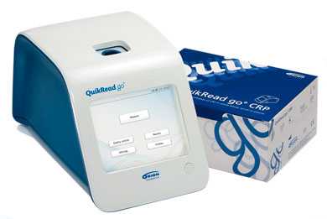
Inleiding Evidence voor CRP POCT in de huisartsenpraktijk
(Kosten)effectieve verlaging antibioticagebruik
CRP sterkste voorspeller van pneumonie
CRP (POCT) aanbevolen in NHG-standaard ‘Acuut hoesten’
Notes:
In de huisartsenpraktijk bestaat er al wel langere tijd evidence voor het toepassen van CRP POCT bij een verdenking op lage luchtweginfecties. Zo bleek uit zowel Nederlands onderzoek (Cals 2010) als internationaal onderzoek (Tonkin-Crine 2017, Butler 2019) dat het gebruik van CRP POCT leidde tot verminderd voorschrijven van antibiotica zonder nadelige klinische gevolgen voor de patiënt. Aan het Nederlandse onderzoek was ook een economische evaluatie gekoppeld, waarin geconcludeerd werd dat de inzet van CRP POCT kosteneffectief is (Cals 2011).
Ander onderzoek in de huisartsenpraktijk toonde aan dat CRP de sterkste voorspeller van pneumonie is (Nederlands Huisartsengenootschap 2011).
Deze inzichten hebben eraan bijgedragen dat in de NHG-standaard ‘Acuut hoesten’ (2011) geadviseerd wordt om bij matige zieke patiënten waarbij het vermoeden op pneumonie bestaat een CRP-bepaling te doen; CRP POCT wordt hierbij expliciet benoemd als betrouwbare manier om dit te doen. (Nederlands Huisartsengenootschap 2011).

Slide 8
Inleiding Evidence voor CRP POCT in verpleeghuizen
Recent onderzoek (cRCT) bij verpleeghuisbewoners met verdenking LLWI
Verpleeghuizen met CRP POCT tot hun beschikking schreven 29% minder antibiotica voor in vergelijking met verpleeghuizen zonder CRP POCT
Geen significant verschil in volledig herstel
Weinig ziekenhuisopname en mortaliteit
CRP POCT leidt tot minder antibioticagebruik zonder negatieve gevolgen voor klinisch herstel
Notes:
Inmiddels is er ook onderzoek gedaan naar de inzet van CRP POCT bij bewoners met een verdenking op LLWI in verpleeghuizen. Dit vond plaats in een cluster Randomized Controlled Trial in Nederlandse verpleeghuizen tussen september 2018 en maart 2020 (Boere 2021). Uit dit onderzoek bleek dat verpleeghuizen die CRP POCT tot hun beschikking hadden 29% minder antibiotica voorschreven (in 54% van de gevallen) in vergelijking met verpleeghuizen zonder CRP POCT (in 83% van de gevallen). Dit betrof voorschrijven tijdens het index consult, maar ook tijdens de follow-up van 3 weken daarna bleef er een significant verschil in voorschrijven van antibiotica (24%) bestaan tussen beide groepen.
Er was tussen beide groepen (wel CRP POCT, geen CRP POCT) een klein verschil in volledig herstel (na 3 weken was 86,4% van de patiënten in de interventiegroep hersteld versus 90,8% van de patiënten in de controlegroep), maar dit was niet significant. Ziekenhuisopname en overlijden kwamen in beide groepen weinig voor. Op basis van deze bevindingen in dit onderzoek wordt geconcludeerd dat het gebruik van CRP POCT in verpleeghuizen leidt tot minder antibioticagebruik voor LLWI zonder negatieve gevolgen voor klinisch herstel.

Slide 9
Inleiding Evidence voor CRP POCT in verpleeghuizen
CRP POCT effectiever maar iets duurder dan reguliere zorg
65% kans op return-on-investment
CRP POCT aanbevolen voor verpleeghuisbewoners met verdenking LLWI
Notes:
In het zojuist beschreven onderzoek is ook gekeken naar de kosteneffectiviteit van CRP POCT. CRP POCT bleek effectiever en iets duurder (€36) dan reguliere zorg zonder CRP POCT, maar uiteindelijk is er 65% kans dat de investering een geringe winst (return-on-investment) oplevert. (Boere 2021)
Samengenomen hebben de bevindingen in dit onderzoek geleid tot het aanbevelen van CRP POCT voor bewoners met een verdenking op LLWI in verpleeghuizen, net zoals in de huisartsenpraktijk.
Als vervolg op dit onderzoek is er daarom een stappenplan ‘implementatie van CRP POCT in verpleeghuizen’ ontwikkeld dat verpleeghuizen kunnen gebruiken als zij ambities hebben om CRP POCT in hun organisatie te implementeren of al bestaand gebruik hiervan te optimaliseren. Dit is beschikbaar via de website van UNO Amsterdam (www.unoamsterdam.nl).

Slide 10
Handvatten en overwegingen Aanvraag CRP POCT - doelpopulatie
Bewoner met verdenking LLWI
Ingangsklacht acuut hoesten
Matig ziek zijn
Géén nieuwe, eenzijdige ausculatoire afwijkingen
Notes:
CRP POCT kan ingezet worden in situaties waarin de Verenso richtlijn LLWI (2018) adviseert om een CRP-bepaling te doen. In de richtlijn zijn stroomdiagrammen voor diagnostiek van LLWI opgenomen, waarbij onderscheid gemaakt wordt op basis van de ingangsklacht. Bij bewoners die acuut hoesten als ingangsklacht hebben, wordt een CRP-bepaling aanbevolen bij matig zieke patiënten zonder nieuwe, eenzijdige auscultatoire afwijkingen. (Verenso 2018)

Slide 11
Handvatten en overwegingen Aanvraag CRP POCT - doelpopulatie
Bewoner met verdenking LLWI
Ingangsklacht koorts en/of delier
Matig ziek zijn
Tachypneu
Géén nieuwe, eenzijdige ausculatoire afwijkingen
(Nog) geen evidence voor CRP POCT als monitoringsinstrument
Notes:
Bij bewoners die koorts en/of delier als ingangsklacht hebben, wordt een CRP-bepaling aanbevolen bij matig zieke patiënten met tachypneu en zonder nieuwe, eenzijdige auscultatoire afwijkingen. (Verenso 2018)
In de ouderenpopulatie is het nog onbekend hoe goed CRP POCT als monitoringsinstrument gebruikt kan worden om de therapierespons / aanwezigheid van infectieuze complicaties te bepalen (hiervoor zijn wel al aanwijzingen in de huisartspraktijk). Follow-up van CRP-waarden kan desondanks belangrijk zijn, bijvoorbeeld wanneer een initiële acute bronchitis wordt opgevolgd door een superinfectie (LLWI).

Slide 12
Handvatten en overwegingen Risico-inschatting bij verdenking LLWI
Voorspellers laag CRP (<20mg/L)
Geslacht: vrouw
Afwezigheid tachypneu
Afwezigheid dyspneu
Afwezigheid koorts
Aanwezigheid hartfalen
Geassocieerd met hoog CRP (≥60mg/L)
Aanwezigheid koorts
Notes:
Deze informatie over voorspellers voor de CRP-waarde bij een verdenking LLWI bij verpleeghuisbewoners is bedoeld als aanvulling van risico-inschatting bij verdenkingen op LLWI, niet om te sturen op het wel of niet-uitvoeren van een CRP-bepaling. Het kan wel zijn dat er individuele gevallen zijn waar om bepaalde redenen geen CRP-bepaling kan worden gedaan. Deze informatie kan daar dan bij ondersteunen. Alle voorspellers zeggen meer iets over ‘uitsluiten’ dan over ‘bevestigen’.
Deze voorspellers zijn gebaseerd op eerder beschreven onderzoek naar het toepassen van CRP POCT in verpleeghuizen. (Boere 2021) Hieruit bleek dat voorspellers voor een lage CRP-waarde (<20 mg/L) zijn: vrouwelijk geslacht, lijden aan hartfalen, en geen tachypneu, dyspneu of koorts hebben. Het hebben van koorts bleek geassocieerd met een hoge CRP-waarde (≥60 mg/L). Opmerking met betrekking tot ‘koorts’: afwezigheid van koorts zegt meer (namelijk, hogere kans op CRP <60 mg/L) dan aanwezigheid van koorts suggereert (namelijk CRP ≥60mg/L). De sensitiviteit en positief voorspellende waarde waren namelijk erg laag, maar de specificiteit en negatief voorspellende waarde waren voldoende (>70%).

Slide 13
Handvatten en overwegingen Interpretatie CRP POCT
CRP <20 mg/L
Geen (ernstige) LLWI
CRP 20-60 mg/L
Klinisch oordeel doorslaggevend
Versterkt verdenking (ernstige) LLWI
CRP ≥60 mg/L
Notes:
De CRP-waarde die gegenereerd wordt bij CRP POCT wordt geïnterpreteerd conform de Verenso richtlijn LLWI (2018). (Verenso 2018) Dit houdt in dat antibiotica niet geïndiceerd zijn bij een CRP-waarde <20 mg/L en wel geïndiceerd zijn bij CRP-waarden ≥60 mg/L (bij ingangsklacht delier en/of koorts is daarbij het advies om dit alleen te doen na uitsluiten andere oorzaken, vooral bij afwezigheid van koorts). In het tussengebied (20-60 mg/L) is het klinisch oordeel doorslaggevend, waarbij het advies is om expectatief te zijn, actief te vervolgen en er alert op te zijn dat het CRP nog stijgende kan zijn bij patiënten die kort na het ontstaan van de ziekteverschijnselen worden gezien.
Deze afkappunten uit de Verenso richtlijn LLWI wijken af van de afkappunten uit de NHG-standaard ‘Acuut hoesten’. (Nederlands huisartsengenootschap 2011) Daarin wordt een CRP-waarde van ≥ 100 mg/L aangehouden. In de Verenso richtlijn is dit op basis van onderzoek specifiek in de verpleeghuis setting aangepast naar een bovengrens van 60 mg/L. (Nouvenne 2016, Porfyridis 2014)

Slide 14
Handvatten en overwegingen Interpretatie CRP POCT
Weinig verschil in CRP-waarden bij ouderen binnen versus buiten verpleeghuis
CRP-waarde bij pneumonie hoger dan bij andere pulmonale ziekten
CRP-waarde bij pneumonie hoger dan bij hartfalen
Notes:
Overige informatie met betrekking tot de interpretatie van CRP-waarden:
Uit onderzoek bleek weinig verschil in CRP-waarden tussen ouderen binnen versus buiten het verpleeghuis. (Lim 2001, Nouvenne 2016) Een klein verschil in CRP was (mogelijk) deels te verklaren doordat verpleeghuisbewoners met pneumonie ernstiger ziek waren. (Lim 2001)
CRP-waarden zijn wel duidelijker verschillend als het gaat om pneumonie versus andere pulmonale ziekten. Je ziet een duidelijk (gemiddeld) hogere CRP-waarde bij pneumonie (164 mg/L) versus andere pulmonale ziekten (52 mg/L) onder verpleeghuisbewoners. (Porfyridis 2014)
CRP-waarden zijn over het algemeen hoger bij pneumonie in vergelijking met hartfalen. (Joffe 2009)

Slide 15
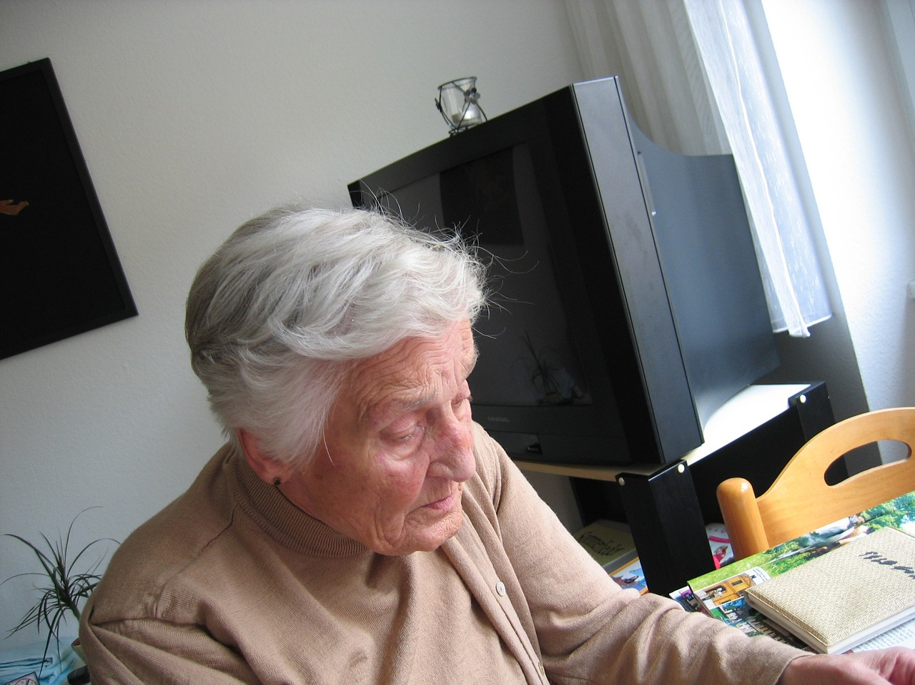
Casuïstiek
Zet je CRP POCT in?
Mevrouw Janssens, 87 jaar
VG/ COPD, GOLD fase 2
Vraag/ Voelt zich sinds gisteren niet lekker, hoest wat. Familie maakt zicht zorgen. LLWI/exac COPD?
A/ Voelt zich niet lekker, algehele malaise, hoest
LO/ Matig ziek. RR 128/82. T37,2 (via het oor). O2-sat 91%. Pulm: normaal ademgeruis, geen bijgeluiden. Cor: S1S2.
Notes:
De voorgaande informatie nemen we nog eens door met behulp van drie casussen. De eerste casus betreft mevrouw Janssens van 87 jaar. Zie de informatie op de slide.
Bij scholing in groepsverband: vraag wat vervolgacties van de aanwezigen zouden zijn.

Slide 16
Casuïstiek
Mevrouw Janssens, 87 jaar
CRP POCT-uitslag = 7 mg/L
Notes:
Er wordt een CRP-POCT bepaling gedaan, conform het stroomdiagram uit de Verenso richtlijn LLWI met ‘acuut hoesten’ als ingangsklacht. De CRP-waarde die het apparaat aangeeft is 7 mg/L.
Bij scholing in groepsverband: vraag wat vervolgacties van de aanwezigen zouden zijn.

Slide 17
Casuïstiek
Mevrouw Janssens, 87 jaar
Conclusie/ Geen ernstige LLWI
Overweging/ Mogelijk niet-ernstige LLWI (DD acute bronchitis)
Beleid/ - Geen antibiotica
- Goed opvolgen, evt. met CRP (geen ontwikkeling exacerbatie)
- Evt. zuurstoftoediening (streven min. 92% saturatie)
- Evt. beoordelen van onderhoudsmedicatie
Notes:
Op basis van het klinisch beeld in combinatie met de lage CRP-waarde wordt geconcludeerd dat er geen sprake is van een ernstige LLWI. Er wordt daarom géén antibiotica gestart, mevrouw Janssens wordt wel goed opgevolgd. De familie is voorlopig gerustgesteld, nu ze weten dat de CRP-waarde laag is en mevrouw Janssens goed in de gaten wordt gehouden.

Slide 18
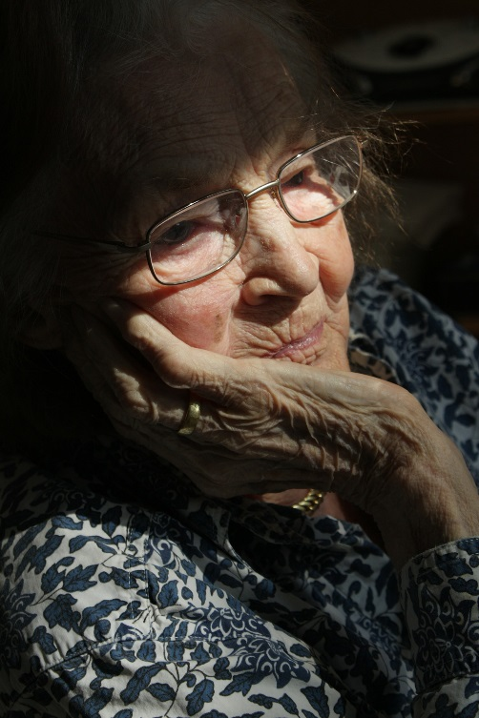
Casuïstiek
Zet je CRP POCT in?
Mevrouw Pieterse, 97 jaar
VG/ hypertensie, bronchitis
Vraag/ kortademig. LLWI DD hartfalen?
A/ kortademigheid, wisselende temperatuur, matig zieke indruk
LO/ RR 142/95. T37,6-37,9 (via het oor). O2-sat 84% na 1L O2; na 3L O2 97%.
Ademfreq 28/min. Cor: S1S2. Pulm: bilaterale crepitaties bij ausc.
Notes:
De tweede casus betreft mevrouw Pieterse van 97 jaar. Zie de informatie op de slide.
Bij scholing in groepsverband: vraag wat vervolgacties van de aanwezigen zouden zijn.

Slide 19
Casuïstiek
Mevrouw Pieterse, 97 jaar
CRP POCT-uitslag = 120 mg/L
Notes:
In de situatie van mevrouw Pieterse zijn de stroomdiagrammen uit de Verenso richtlijn LLWI beperkt bruikbaar. Mevrouw Pieterse heeft géén hoestklachten, maar ook geen delier en/of koorts (wel verhoging). Vanwege de verhoging wordt besloten het stroomschema te volgen met koorts als ingangsklacht. Mevrouw maakt een matig zieke indruk, heeft tachypneu en er zijn géén nieuwe eenzijdige ausculatoire afwijkingen. Een CRP-bepaling wordt daarom geadviseerd. De CRP-waarde die het apparaat aangeeft is 120 mg/L.
Bij scholing in groepsverband: vraag wat vervolgacties van de aanwezigen zouden zijn.

Slide 20
Casuïstiek
Mevrouw Pieterse, 97 jaar
Conclusie/ LLWI
Overweging/ Vanwege verhoogd CRP
Beleid/ - Start augmentin
- Bij afbouw O2-toediening O2-sat blijvend normaal?
Notes:
Op basis van het klinisch beeld en de hoge CRP-waarde wordt antibiotica gestart op verdenking van een mogelijk ernstige LLWI.

Slide 21
Casuïstiek
Zet je CRP POCT in?
Meneer Knoest, 93 jaar
VG/ bronchitis
Vraag/ kortademig. LLWI DD acute bronchitis?
A/ kortademigheid, benauwd, hoest sinds vandaag meer dan normaal
LO/ RR 127/88. T37,1 (via het oor). O2-sat 91%.
Ademfreq 22/min. Cor: S1S2. Pulm: bilaterale crepitaties bij ausc.
Notes:
De laatste casus betreft meneer Knoest van 93 jaar. Zie de informatie op de slide.
Bij scholing in groepsverband: vraag wat vervolgacties van de aanwezigen zouden zijn.

Slide 22
Casuïstiek
Meneer Knoest, 93 jaar
CRP POCT-uitslag = 28 mg/L
Notes:
Er wordt een CRP-POCT bepaling gedaan, conform het stroomdiagram uit de Verenso richtlijn LLWI met ‘acuut hoesten’ als ingangsklacht. De CRP-waarde die het apparaat aangeeft is 28 mg/L.
Bij scholing in groepsverband: vraag wat vervolgacties van de aanwezigen zouden zijn.

Slide 23
Casuïstiek
Meneer Knoest, 93 jaar
Conclusie/ Mogelijk geen ernstige LLWI
Overweging/ Vanwege CRP
Beleid/ - Wacht nog even af met antibiotica
- Volgende dag klinisch beeld en CRP opvolgen
Notes:
Op basis van het huidige klinisch beeld en de CRP-waarde die in het middengebied (20 – 60 mg/L) valt, wordt besloten om nog even afwachtend te zijn en om meneer Knoest goed in de gaten te houden. Er wordt ook besloten volgende dag CRP opnieuw te bepalen, gezien het recent toenemen van de hoestklachten.

Slide 24
Casuïstiek
Meneer Knoest, 93 jaar
Volgende dag: Klachten nog aanwezig, CRP POCT-uitslag = 71 mg/L
Conclusie/ Mogelijk ernstige LLWI
Overweging/ Vanwege CRP en aanhouden klachten
Beleid/ Start alsnog met antibiotica
Notes:
De volgende dag is de CRP-waarde gestegen tot 71 mg/L, en zijn de klachten nog aanwezig. Besloten wordt daarom om alsnog met antibiotica te starten.

Slide 25
Delen van ervaringen
Heeft iemand ervaring met inzet CRP POCT?
Wat is de ervaren invloed op je behandelbeleid?
Kun je situaties beschrijven waarin je een verrassend hoge of lage CRP-waarde vond?
Notes:
Bij scholing in groepsverband: bespreek met elkaar de vragen op deze slide.

Slide 26
Interactief: test je kennis!
Notes:
Het laatste onderdeel van deze scholing is een quiz om de opgedane kennis te testen. Er volgen vijf vragen; na elke vraag verschijnt een slide met het goede antwoord.

Slide 27
Interactief: test je kennis!
Vraag 1: Zijn de volgende stellingen juist/onjuist?
I. CRP POCT heeft zowel een goede specificiteit als sensitiviteit voor het onderscheid in ernstige en niet-ernstige LLWI, bij klinische verdenkingen op LLWI
II. Uit onderzoeken in de ouderenpopulatie bleek dat 100 mg/L de afkapwaarde is met de beste combinatie van sensitiviteit en specificiteit voor het onderscheid in ernstige/niet-ernstige LLWI
A. Beide stellingen zijn juist
B. Beide stellingen zijn onjuist
C. Stelling I is juist, stelling II is onjuist
D. Stelling I is onjuist, stelling II is juist

Slide 28
Interactief: test je kennis!
Vraag 1: Zijn de volgende stellingen juist/onjuist?
I. CRP POCT heeft zowel een goede specificiteit als sensitiviteit voor het onderscheid in ernstige en niet-ernstige LLWI, bij klinische verdenkingen op LLWI
II. Uit onderzoeken in de ouderenpopulatie bleek dat 100 mg/L de afkapwaarde is met de beste combinatie van sensitiviteit en specificiteit voor het onderscheid in ernstige/niet-ernstige LLWI
A. Beide stellingen zijn juist
B. Beide stellingen zijn onjuist
C. Stelling I is juist, stelling II is onjuist
D. Stelling I is onjuist, stelling II is juist
Notes:
Stelling II is onjuist want dit is de afkapwaarde die geldt voor de algehele populatie, niet de ouderenpopulatie specifiek. Voor de ouderenpopulatie zijn er enkele onderzoeken geweest die 60 resp. 80 mg/L identificeerden als afkapwaarde met de beste combinatie van sensitiviteit en specificiteit voor het onderscheid in ernstige/niet-ernstige OLWI. De afkapwaarde van 60 mg/L is overgenomen in de Verenso richtlijn LLWI.

Slide 29
Interactief: test je kennis!
Vraag 2: Zijn de volgende stellingen juist/onjuist?
I. Hartfalen en pneumonie zijn door een aanvullende CRP-bepaling altijd goed te onderscheiden
II. CRP kan onderscheid maken tussen virale en bacteriële oorzaken
A. Beide stellingen zijn juist
B. Beide stellingen zijn onjuist
C. Stelling I is juist, stelling II is onjuist
D. Stelling I is onjuist, stelling II is juist

Slide 30
Interactief: test je kennis!
Vraag 2: Zijn de volgende stellingen juist/onjuist?
I. Hartfalen en pneumonie zijn door een aanvullende CRP-bepaling altijd goed te onderscheiden
II. CRP kan onderscheid maken tussen virale en bacteriële oorzaken
A. Beide stellingen zijn juist
B. Beide stellingen zijn onjuist
C. Stelling I is juist, stelling II is onjuist
D. Stelling I is onjuist, stelling II is juist
Notes:
Stelling I is onjuist, want dit is niet altijd het geval: CRP-waarden zijn over het algemeen gezien hoger bij pneumonie in vergelijking met hartfalen; echter is er nog steeds wel een gedeelte met een vergelijkbare CRP-waarde. Stelling II is ook onjuist, want CRP kan geen zeker onderscheid maken tussen virale en bacteriële oorzaken van de ontstekingsreactie.

Slide 31
Interactief: test je kennis!
Vraag 2: Welke opmerking over CRP als dynamische ontstekingsparameter is onjuist?
Follow-up van CRP-waarden kan belangrijk zijn, bijvoorbeeld wanneer een initiële acute bronchitis wordt opgevolgd door een superinfectie (OLWI)
CRP ten tijde van vaststelling van pneumonie is een goede voorspeller van de ernst en uitkomst (=herstel/sterfte) van de OLWI
BSE en leukocyten reageren sneller op een ontstekingsreactie
In de ouderenpopulatie is het nog onbekend hoe goed CRP POCT als monitoringsinstrument gebruikt kan worden om de therapierespons / aanwezigheid van infectieuze complicaties te bepalen

Slide 32
Interactief: test je kennis!
Vraag 3: Welke opmerking over CRP als dynamische ontstekingsparameter is onjuist?
Follow-up van CRP-waarden kan belangrijk zijn, bijvoorbeeld wanneer een initiële acute bronchitis wordt opgevolgd door een superinfectie (OLWI)
CRP ten tijde van vaststelling van pneumonie is een goede voorspeller van de ernst en uitkomst (=herstel/sterfte) van de OLWI
BSE en leukocyten reageren sneller op een ontstekingsreactie
In de ouderenpopulatie is het nog onbekend hoe goed CRP POCT als monitoringsinstrument gebruikt kan worden om de therapierespons / aanwezigheid van infectieuze complicaties te bepalen
Notes:
CRP stijgt snel bij het ontstaan van een ontsteking, en daalt ook weer snel bij het verdwijnen van de ontstekingsreactie. Ter vergelijking: BSE en leukocyten stijgen langzamer na ontstaan ontstekingsreactie, en BSE daalt ook langzamer bij herstel (verdwijnen ontstekingsreactie).

Slide 33
Interactief: test je kennis!
Vraag 4: Wat is de crux van een CRP-bepaling in de Verenso richtlijn LLWI stroomdiagrammen? Een CRP-bepaling wordt aangeraden...
Bij matig zieke patiënten om het onderscheid te maken tussen ernstige/ niet-ernstige OLWI
Bij zowel matig als ernstig zieke patiënten om het onderscheid te maken tussen OLWI/andere oorzaken
Bij ingangsklacht koorts en/of delier om het onderscheid te maken tussen een urineweginfectie en luchtweginfectie
In afwezigheid van luchtweg-gerelateerde klachten om alsnog het onderscheid te maken tussen OLWI/andere oorzaken

Slide 34
Interactief: test je kennis!
Vraag 4: Wat is de crux van een CRP-bepaling in de Verenso richtlijn LLWI stroomdiagrammen? Een CRP-bepaling wordt aangeraden...
Bij matig zieke patiënten om het onderscheid te maken tussen ernstige/ niet-ernstige OLWI
Bij zowel matig als ernstig zieke patiënten om het onderscheid te maken tussen OLWI/andere oorzaken
Bij ingangsklacht koorts en/of delier om het onderscheid te maken tussen een urineweginfectie en luchtweginfectie
In afwezigheid van luchtweg-gerelateerde klachten om alsnog het onderscheid te maken tussen OLWI/andere oorzaken
Notes:
Er worden in de Verenso richtlijn aanbevelingen gedaan over in welke gevallen een CRP-bepaling kan bijdragen aan de besluitvorming, dat is alleen bij matig zieke patiënten met aanwezigheid van bepaalde symptomen.

Slide 35
Interactief: test je kennis!
Vraag 5: Welke uitleg of opmerking bij de betreffende afkapwaarde(n) is onjuist?
<20 mg/L: starten met antibiotica wordt afgeraden, er is sprake van een andere oorzaak dan een ernstige OLWI
20-60 mg/L: bepaal het beleid op basis van klinisch beeld en herhaal de CRP meting de volgende dag nog eens
>60 mg/L: start met antibiotica, zeker als er sprake is van specifieke, luchtweg-gerelateerde en/of systemische verschijnselen

Slide 36
Interactief: test je kennis!
Vraag 5: Welke uitleg of opmerking bij de betreffende afkapwaarde(n) is onjuist?
<20 mg/L: starten met antibiotica wordt afgeraden, er is sprake van een andere oorzaak dan een ernstige OLWI
20-60 mg/L: bepaal het beleid op basis van klinisch beeld en herhaal de CRP meting de volgende dag
>60 mg/L: start met antibiotica, zeker als er sprake is van specifieke, luchtweg-gerelateerde en/of systemische verschijnselen
Notes:
In het tussengebied (20-60 mg/L) is het klinisch oordeel doorslaggevend, waarbij het advies is om expectatief te zijn, actief te vervolgen en er alert op te zijn dat het CRP nog stijgende kan zijn bij patiënten die kort na het ontstaan van de ziekteverschijnselen worden gezien. Er wordt in de Verenso richtlijn niet expliciet aanbevolen om de CRP meting de dag erna te herhalen.

Slide 37
Afsluiting
Reactie op deze scholing?
(Verwachtte) invloed op medisch handelen?
Roept de scholing nog vragen op?
Benodigde afspraken naar aanleiding van de scholing?
Verdere benodigde acties (zo ja, door wie)?
Notes:
Bij scholing in groepsverband: bespreek met elkaar de vragen op deze slide.

Slide 38
Referenties
Boere TM, van Buul LW, Hopstaken RM, et al. C-reactive protein point-of-care testing reduces antibiotic prescribing for lower respiratory tract infections in nursing home residents: results of a cluster randomized, controlled trial. [submitted]
Boere TM, El Alili M, van Buul LW, et al. Cost-effectiveness and return-on-investment of C-reactive protein point-of-care testing to reduce antibiotic prescribing for lower respiratory tract infections in nursing homes. [in preparation]
Boere TM, Zijp J, Heymans MW, et al. Clinical predictors of C-reactive protein in nursing home residents with lower respiratory tract infections. [in preparation]
Butler CC, Gillespie D, White P, et al. C-Reactive Protein Testing to Guide Antibiotic Prescribing for COPD Exacerbations. N Engl J Med 2019;381(2):111-120.
Cals JW, Schot MJ, de Jong SA, et al. Point-of-care C-reactive protein testing and antibiotic prescribing for respiratory tract infections: a randomized controlled trial. Ann Fam Med 2010;8(2):124-33.
Joffe E, Justo D, Mashav N, et al. C-reactive protein to distinguish pneumonia from acute decompensated heart failure. Clin Biochem 2009;42(16-17):1628-34.
Lim WS, Macfarlane JT. A prospective comparison of nursing home acquired pneumonia with community acquired pneumonia. Eur Respir J 2001;18(2):362-8.
Nederlands huisartsengenootschap. NHG-standaard ‘Acuut hoesten’. NHG, 2011. Beschikbaar via: https://richtlijnen.nhg.org/standaarden/acuut-hoesten.
Nouvenne A, Ticinesi A, Folesani G, et al. The association of serum procalcitonin and high-sensitivity C-reactive protein with pneumonia in elderly multimorbid patients with respiratory symptoms: retrospective cohort study. BMC Geriatr 2016;16:16.
Porfyridis I, Georgiadis G, Vogazianos P, et al. C-reactive protein, procalcitonin, clinical pulmonary infection score, and pneumonia severity scores in nursing home acquired pneumonia. Respir Care 2014;59(4):574-81.
Tonkin-Crine SK, Tan PS, van Hecke O, et al. Clinician-targeted interventions to influence antibiotic prescribing behaviour for acute respiratory infections in primary care: an overview of systematic reviews. Cochrane Database Syst Rev 2017;9(9):CD012252.
Verenso. Lage luchtweginfecties bij kwetsbare ouderen. Verenso 2018. Beschikbaar via: https://www.verenso.nl/richtlijnen-en-praktijkvoering/richtlijnendatabase/lage_luchtweginfecties.

Slide 39
Bedankt voor je interesse in deze scholing
Vragen of opmerkingen over deze scholing?
Mail: uno@amsterdamumc.nl
Notes:
Dit is het einde van deze scholing, bedankt voor je interesse hierin!
Heb je nog vragen of opmerkingen naar aanleiding over deze scholing? Neem dan contact op via uno@amsterdamumc.nl.

